Slide 1

^{PREZENTACJA DLA KLASY 4 SP}
^{DO LEKCJI 38}
WĘDRUJEMY PRZEZ ŻYCIE

Slide 2


CHRZEŚCIJAŃSKIE SPOJRZENIE NA PRZEMIJANIE

Slide 3


Jaki zawód wybierzemy?
Zmierzamy ku dorosłości.
Rośniemy, zmieniamy się, uczymy się nowych rzeczy.
1

Slide 4

Życie człowieka jest wędrówką, podczas której potrzebujemy przewodnika. Samemu łatwo się zgubić. Potrzebujemy kogoś, kto doprowadzi nas do celu drogi– którą jest nasze życie – do domu Ojca.
2

Slide 5
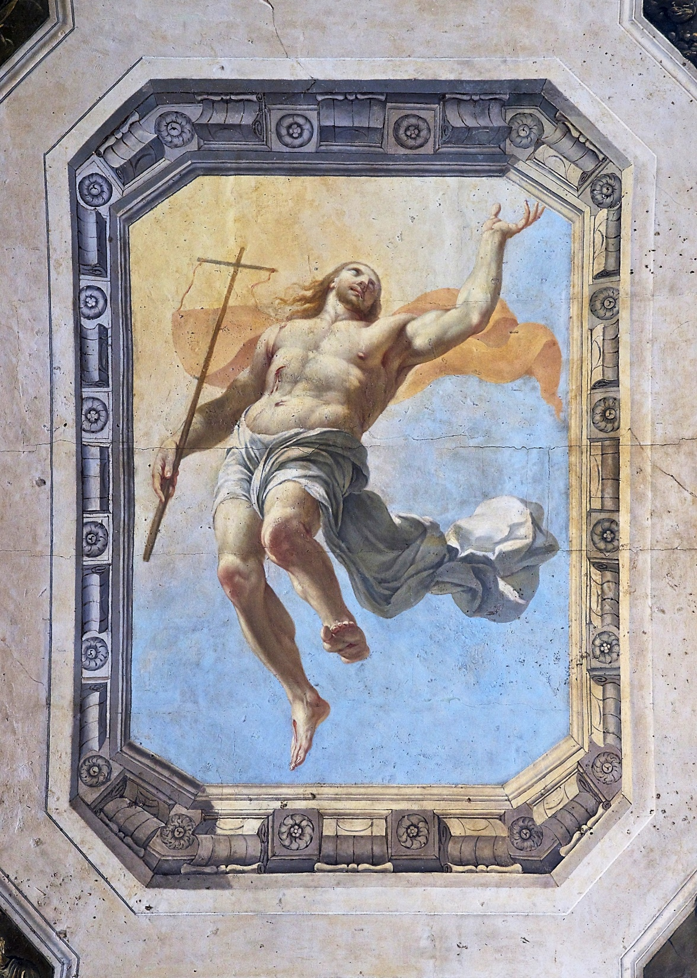
Znamy Kogoś, kto zna drogę
do Boga – sam nią przeszedł
i nam wyznaczył bezpieczny szlak. Jezus jest jedynym pośrednikiem – przewodnikiem na drodze do domu Ojca.
3

Slide 6

Jezus sam siebie nazywa drogą, prawdą i życiem. [zob. J 14, 6]
4

Slide 7

Jeśli wybierzemy Jezusa, znajdziemy drogę do prawdziwego życia – życia wiecznego.
5

Slide 8
^{BIBLIOGRAFIA}
Jestem chrześcijaninem. Podręcznik dla klasy czwartej szkoły podstawowej, red. ks. prof. J. Szpet, D. Jackowiak. Wydawnictwo Święty Wojciech, Poznań 2011, s. 112-113.
Jestem chrześcijaninem. Poradnik metodyczny. Czwarta klasa szkoły podstawowej,
red. ks. prof. J. Szpet, D. Jackowiak. Wydawnictwo Święty Wojciech, Poznań 2011,
^{s. 153-158.}
^{FOTOGRAFIE}
^{pixabay.com}
6

